Slide 1
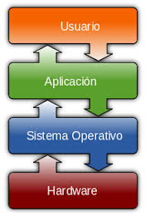
Universidad Autónoma del Estado de México
Centro Universitario UAEM Valle de México
Ingeniería en Computación
Unidad de Aprendizaje
Sistemas Operativos
Administrador de Archivos
Elaboró:
Ivonne Rodríguez Pérez
Septiembre de 2016

Slide 2
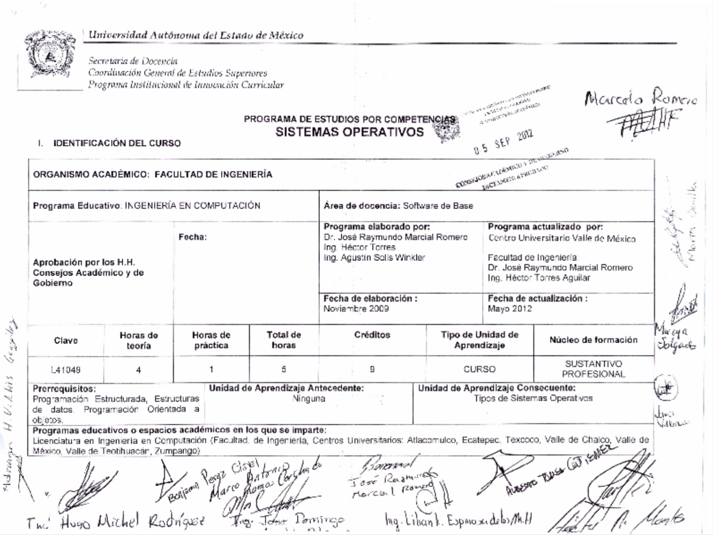

Slide 3
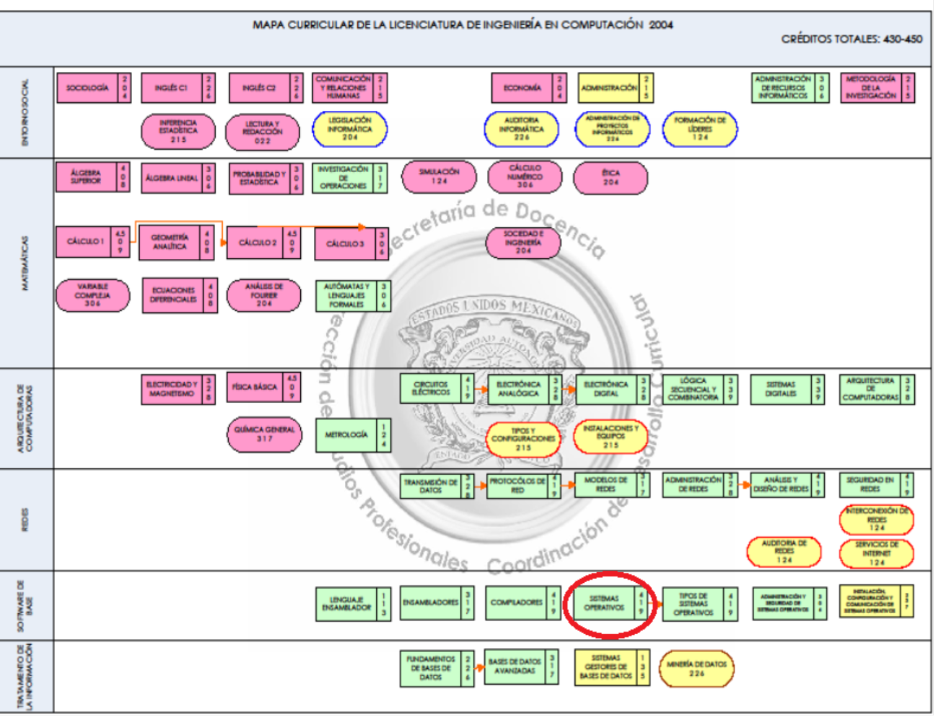

Slide 4
Unidad de Competencia IV
Objetivo
Contrastar la forma de administración de
archivos en los diferentes sistemas operativos

Slide 5
Contenido
Manejo de archivos
Implementación de sistemas de archivos

Slide 6

Introducción
El administrador de archivos es el software que crea, elimina , modifica y administra los recursos utilizados por los archivos.

Slide 7

Definición de Archivo
Los archivos son colecciones de registros relacionados, que contienen información definida por sus creadores.

Slide 8



Definición de Archivo
Éstos almacenan programas (en código fuente y objeto) y datos como imágenes, textos, información de bases de datos, entre otros.

Slide 9

Conceptos básicos
Campo
Archivo
Registro

Slide 10

Conceptos básicos
Archivos de datos
Base de datos
Archivos programa

Slide 11
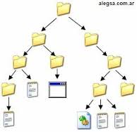


El SO es responsable de :
• Construir y eliminar archivos y directorios.
• Ofrecer funciones para manipular archivos y directorios.
•Establecer la correspondencia entre archivos y unidades de almacenamiento.
• Realizar copias de seguridad de archivos.

Slide 12
Administrador de Archivos
Controla:
La forma en que los archivos están organizados lógicamente
Cómo están almacenados en sentido físico
Cómo se tiene acceso a ellos
Quién tiene permiso para acceso

Slide 13
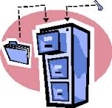

Funciones
a) Llevar el control de donde se almacena cada archivo
b) Utilizar una política que determine donde y cómo se almacenaran los archivos, asegurando el uso eficiente del espacio de almacenamiento disponible y proporcionando un acceso eficiente a los archivos.

Slide 14
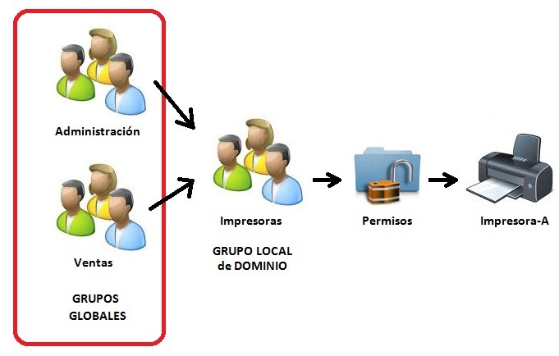
Funciones
Asignar cada archivo cuando se ha aceptado el acceso de un usuario al mismo y registrar su uso.
c) Desasignar el archivo cuando éste es devuelto a almacenamiento y comunicar su disponibilidad a otros interesados que pudieran estar esperándolo.

Slide 15
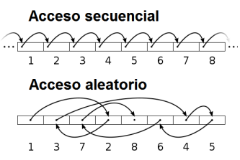
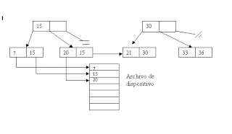
Organización de los archivos
Secuencial
Directo o aleatorio
Indexado

Slide 16

Organización de Archivos
Longitud Fija
Fáciles de implementar
Maneja acceso secuencial
Desventajas:
Trunca los datos.
Presenta fragmentación

Slide 17
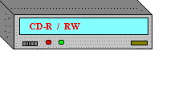
Organización de Archivos
Longitud variable
Se ajusta al tamaño requerido.
No trunca caracteres.
Desventaja
Difícil acceso

Slide 18

Organización de los archivos
Tiene que ver con la forma en que los registros están organizados y las característica del medio utilizado para su almacenamiento.
Para seleccionar la mejor opción se consideran los siguientes puntos:

Slide 19




Organización de los archivos
Volatilidad de los datos
Actividad del archivo
Tamaño del archivo
Tiempo de respuesta.

Slide 20
ASIGNACIÓN DE ALMACENAMIENTO FÍSICO
Almacenamiento contiguo
Cuando los registros lo utilizan, se almacenan uno después de otro.
Ventajas
Cualquier registro se puede encontrar y leer cuando se conocen su dirección de inicio y tamaño.
Facilidad de acceso directo.

Slide 21
Almacenamiento contiguo
Desventajas
Los registros no se pueden expandir a menos que exista espacio vacío disponible en seguida.
Sino hay espacio suficiente, cada vez que se agreguen registros habrá que copiar el archivo a una sección mas grande del disco.
Se da la fragmentación.

Slide 22
Almacenamiento contiguo
Espacio libre
Espacio libre
Archivo1
Archivo1
Archivo1
Archivo1
Archivo2
Archivo2
Archivo2
Archivo2
Archivo2
Archivo2
Espacio libre
Espacio libre
Archivo3
registro1
Archivo3
registro1
registro2
registro2
registro1
registro1
registro2
registro2
registro3
registro3
registro1
registro1
Espacio libre
Archivo1
Archivo1
Archivo1
Archivo1
Espacio libre
Espacio libre
Archivo3
registro1
Archivo3
registro1
registro2
registro1
registro1
Espacio libre | Archivo2 registro1 | Archivo2 registro2 | Archivo2 registro3 | Archivo2 registro4 | Espacio libre | Espacio libre | Espacio libre

Slide 23
Almacenamiento no contiguo
Permite a los archivos utilizar cualquier espacio de almacenamiento disponible en disco.
Cualquier registro restante y cualesquiera otras adiciones al archivo, se conservan en otras secciones del disco. A estas adiciones se conocen como extensiones del archivo y se vinculan mediante punteros.

Slide 24
Almacenamiento no contiguo
Las extensiones suelen vincularse de dos maneras:
A nivel de almacenamiento
donde cada extensión apunta a la siguiente.
1 | 8 F1 | 3 6 F2
4 | 5 | 6 10 F2
7 | 8 12 F1 | 9
10 - F2 | 11 | 12 - F1

Slide 25
Almacenamiento no contiguo
Entrada a directorio consiste en el nombre del archivo, la localización de del número total de extensiones, sin contar la primera
No. De directorio | Inicio | Fin | No. De extensiones
1 | 2 | 12 | 2
2 | 3 | 10 | 2

Slide 26
Almacenamiento no contiguo
Ventaja
Ambos esquemas de asignación eliminan la fragmentación.
Desventaja.
No aceptan acceso directo.

Slide 27
Almacenamiento Indexado
1 | F1 | 3 F2
2 8 12 | 5 | 6 F2
7 | 8 F1 | 3 6 10
10 - F2 | 11 | 12 - F1
Permite el acceso directo a los registros al reunir en un bloque de indexación los punteros que vinculan las extensiones de los archivos

Slide 28

Niveles de un sistema de Administración de Archivos
Sistema de Archivos Básico
Módulo de Control de Acceso
Sistema de Archivos Lógico
Sistema de Archivos Físico
Módulo de Interfaz del Dispositivo
Dispositivo

Slide 29
Módulo de Control de Verificación
1. Matriz de Control de Acceso.
 | Usuario 1 | Usuario 2 | Usuario 3
Archivo 1 | RWED | R-E- | ----
Archivo 2 | ---- | R-E- | R---
Archivo 3 | ---- | RWED | --E-

Slide 30
Módulo de Control de Verificación
2. Lista de Control de Acceso.
Archivo 1 | Usuario 1 (RWED) | Usuario 2 ( R-E-) | Usuario 3 ( -----)
Archivo 2 | Usuario 1 ( -----) | Usuario 2 (R-E-) | Usuario 3 (R---)
Archivo 3 | Usuario 1 (-----) | Usuario 2 (RWED) | Usuario 3 (--E-)

Slide 31
Módulo de Control de Verificación
3. Lista de Capacidad.
Usuario 1 | Archivo 1(RWED) | Archivo 2 ( R-E-) | Archivo 3 ( -----)
Usuario 2 | Archivo 1 ( -----) | Archivo 2 (R-E-) | Archivo 3 (R---)
Usuario 3 | Archivo 1 (-----) | Archivo 2(RWED) | Archivo 3 (--E-)

Slide 32

Módulo de Control de Verificación
4. Cerradura.
Es muy similar a una contraseña pero protege solamente a un archivo en tanto que la segunda protege a todo el sistema.

Slide 33

Ejercicio
Algunos sistemas operativos utilizan el comando RENAME para permitir que los usuarios den un nuevo nombre a un archivo existente. Suponga que este comando no estuviera disponible y solo permitiera renombrar los archivos mediante una combinación de otros comandos:
List
Type
Copy
Delete
Save
Create
Diseña una combinación de comandos que desempeñe la función RENAME y explique por qué los seleccionó.

Slide 34
Referencias
Tenenbaum, Andrew S. (2009)¨Sistemas Operativos Modernos¨ .Ed. Prentice Hall.
Carretero, Pérez Jesús; García Caballeira Félix; Anasagasti Pedro de M.; Pérez C. Fernando. (2003)“Sistemas Operativos una visión aplicada”.Mc Graw Hill.
Silberschatz, Abraham and Galvin, Peter and Gagne, Greg. (2008).Sistemas Operativos. Limusa Wiley
Tenenbaum, Andrew S.(1998) .Operating Systems: design and implementatio¨ .Ed. Prentice Hall

Slide 35
Guión explicativo
El material esta diseñado para se utilizado en la cuarta unidad de competencia.
Es necesario que los alumnos realicen una investigación previa de los temas que se trataran en la sesión.
El desarrollo de la clase es con la exposición del profesor, el cual pondrá ejemplos de cada uno de los temas para que al alumno le quede lo más claro posible.
Se dejaran actividades como la realización de ensayos, mapas conceptuales y discusiones grupales y ejercicios.

